Slide 1
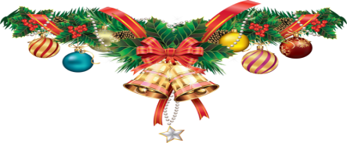
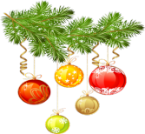
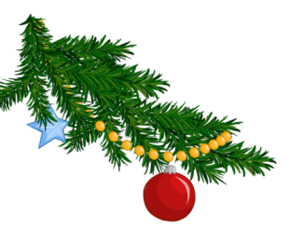
Рождество Христово.
События и традиции
Подготовила:
Воспитатель: Сергиенко В. И

Slide 2
Цель: расширить и углубить знания о православном празднике Рождества Христова, его истории и значении;
приобщиться к традициям отечественной культуры.

Slide 3
Гипотеза.
Рождество Христово – один из наиболее значимых праздников, с которым связаны народные обычаи и традиции, сохранившиеся до наших дней, благодаря вере и бережному отношению к опыту наших предков .

Slide 4
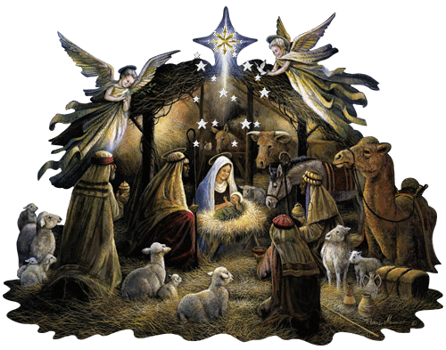
История праздника.

Slide 5
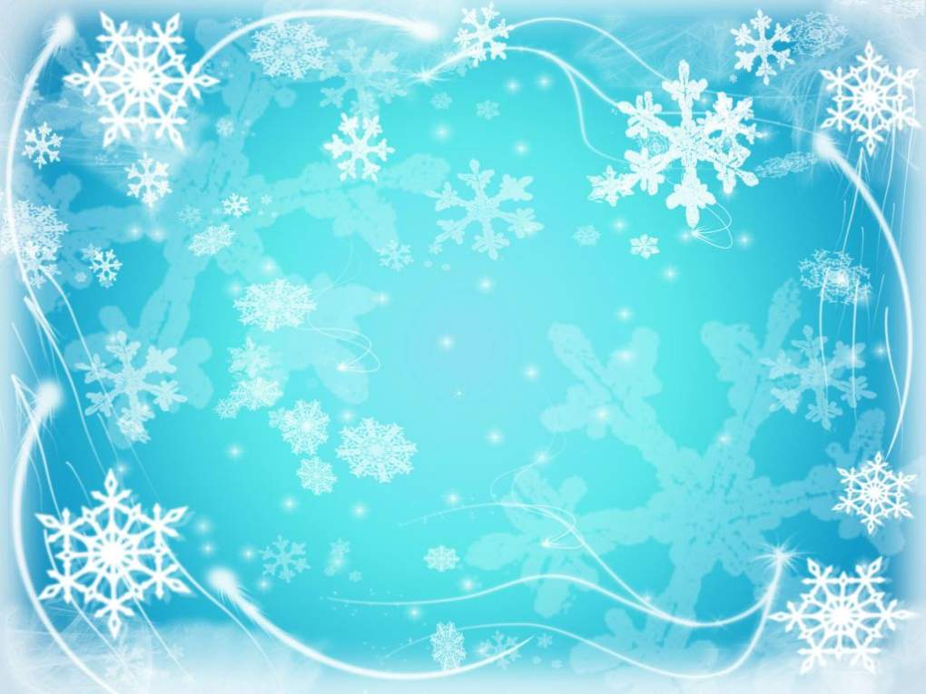
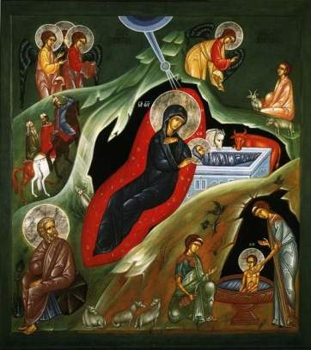
Рождество Христово называют «матерью всех праздников».
Рождество — праздник в честь рождения Иисуса Христа. Празднуют его 7 января.
Ночь накануне Рождества считается волшебной. Если загадать желание и попросить Бога, оно обязательно сбудется. Только желание должно быть обязательно добрым и мудрым. Ведь доброте и мудрости учил людей Иисус Христос.

Slide 6
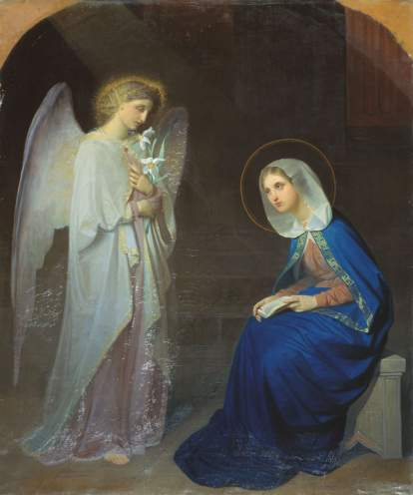
Чудо Рождества.
Чудо Рождества — в том, что первый и единый раз навеки вечные непорочная Дева родила Ребёнка. Весть о рождении Иисуса Сына Божьего ей принёс Ангел.
Мария и её муж Иосиф с нетерпением ждали Божье дитя.

Slide 7
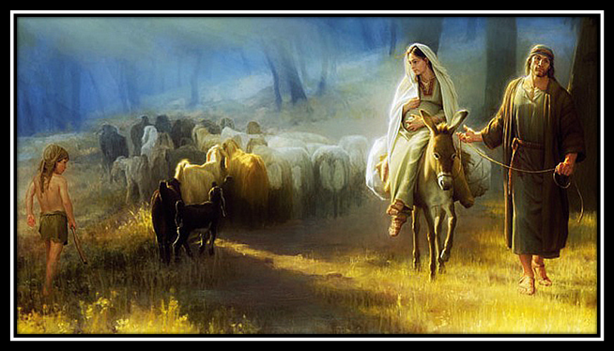
В тот год римский император Август захотел узнать, сколько людей живёт в его стране.
Он приказал всем жителям пойти на перепись. Мария с Иосифом отправились в город Вифлеем.

Slide 8
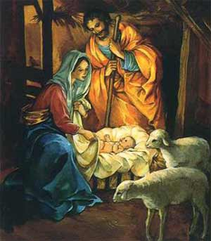
В Вифлееме они задержались из за больших очередей на перепись. Пришлось искать ночлег. Все места были заняты. Рядом нашли только пещеру — вертеп, куда в плохую погоду пастухи загоняли своих овец. Там и заночевали.
Именно в ту ночь у Марии родился Сын. Она завернула Мессию (Спасителя) в подол и положила в ясли с сеном.

Slide 9
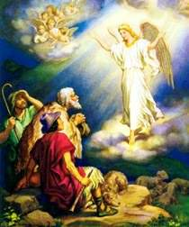
Неподалёку стерегли свою отару пастухи. Вдруг они увидели яркий свет. К ним с небес спустился Ангел:
— Не бойтесь! Я принёс вам добрую весть. Бог послал Своего Сына на землю, чтобы спасти людей от грехов. Пойдите в Вифлеем. Там вы увидите Его, спеленатого в яслях!

Slide 10
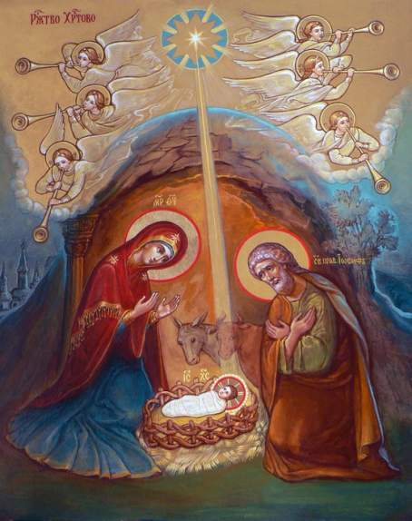
В небесах в этот момент появилось множество ангелов. Они славили Бога пением: «Слава Богу на небесах, и на земле…». Всё вокруг светилось.
Когда же ангелы вернулись на небеса, землю снова окутала тьма.

Slide 11
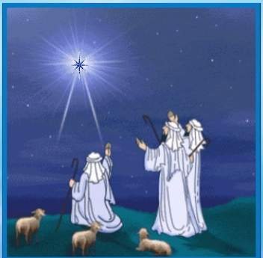
Второй вестью о рождении Сына Божьего была звезда. Она появилась в небе и была самой яркой. Её увидели восточные мудрецы — волхвы. Они догадались, что звезда означает истинное чудо - на Землю пришёл Сын Божий Мессия.
И тогда они решили пойти за ней.

Slide 12
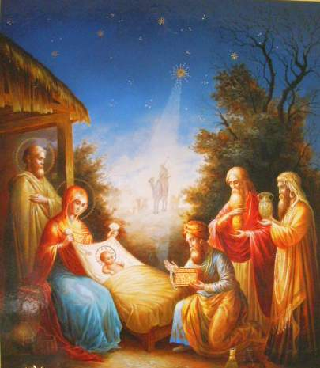
Удивительная звезда привела их к Иисусу. Они увидели Марию с Ребёнком на руках и подарили Младенцу подарки: золото, ладан и миро. А потом назвали Его Царём Неба и Земли.
Так родился Иисус Христос, Сын Божий, Спаситель мира.

Slide 13
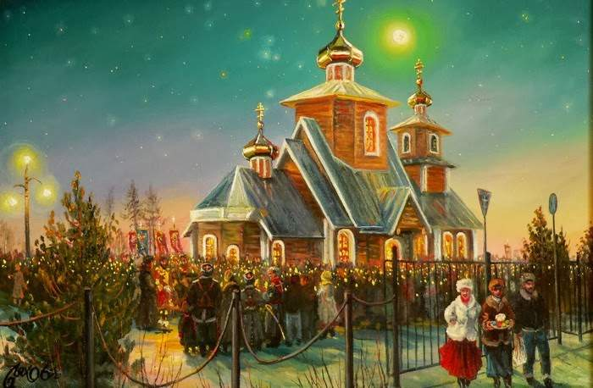
Традиции праздника на Кубани.

Slide 14
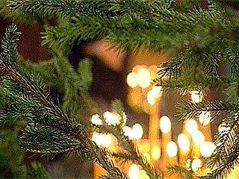
Подготовка к празднику.
Подготовка к празднику начиналась за 40 дней до 7 января. Это – Рождественский пост . Рождественский пост установлен для того, чтобы люди ко дню Рождества Христова очистили себя покаянием, молитвою и постом и с чистым сердцем встретили праздник.
Последний день поста называется Сочельник.

Slide 15
Рождественский сочельник .
Сочельник приходится на 6 января и считается днём усиленного приготовления к празднику Рождества Христова.
Пока мама готовила праздничный ужин, дети ждали появления первой звезды. В сочельник до «вечерней звезды», то есть до вечера ничего не ели и не садились за стол.

Slide 16
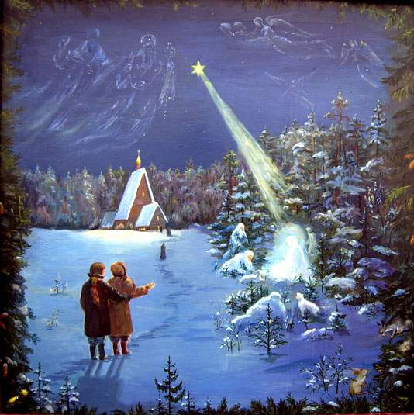
Как только звезда появлялась в небе, начинался Сочельник.

Slide 17
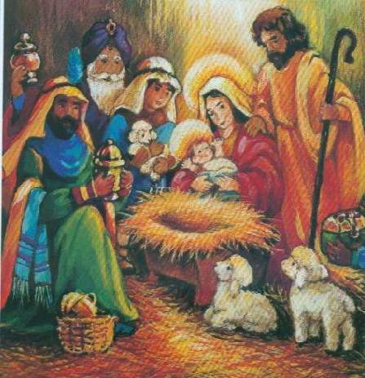
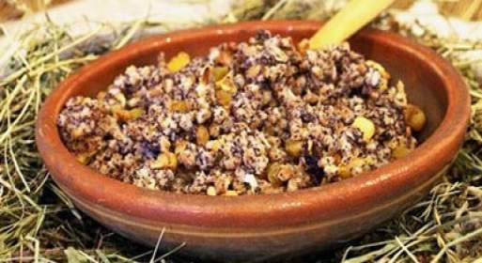
Тогда отец вносил в дом сено. Хозяйка стелила его на стол. (Ведь именно на сено положили маленького Иисуса!) Из этого сена делали гнёздышко, в которое ставили горшок с кутьёй.

Slide 18
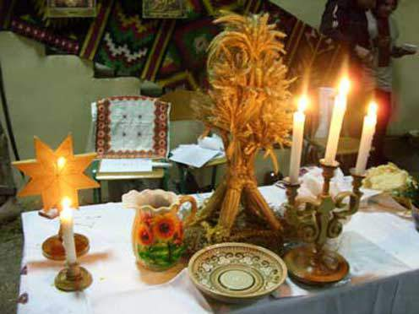
Перед ужином зажигали восковую свечу и все вместе вслух радостно и торжественно молились .
И только после молитвы можно было начинать ужин.

Slide 19
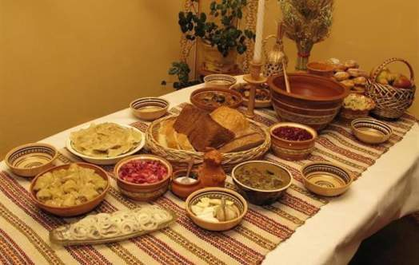
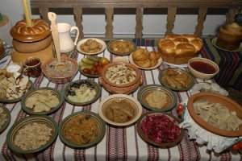
Самое важное блюдо на столе — кутья. Готовили её из пшеницы или риса добавляли мак, орехи, изюм и мёд. Говорили, что это истинная пища Бога.
Стол был постный. Кроме кутьи, по обычаю подавали рыбу, голубцы, блины, соленья, винегрет и другие блюда всего 12 по числу апостолов. Еду запивали узваром — компотом из сухофруктов. На десерт подавали сладкие пироги.
Мясные блюда ставились на стол лишь в Рождество,
7 января.

Slide 20
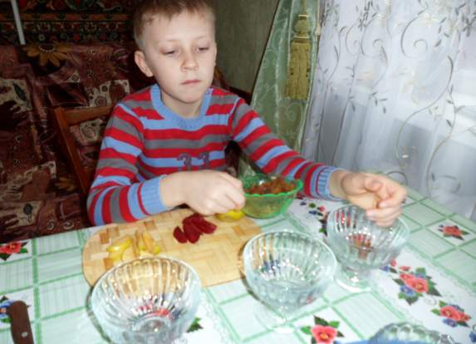
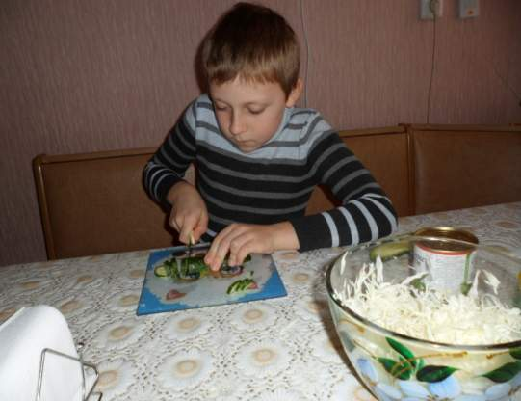
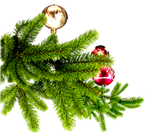
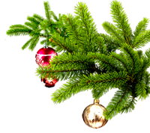
Я помогаю маме и бабушке готовить к рождественскому столу салат и кутью.

Slide 21
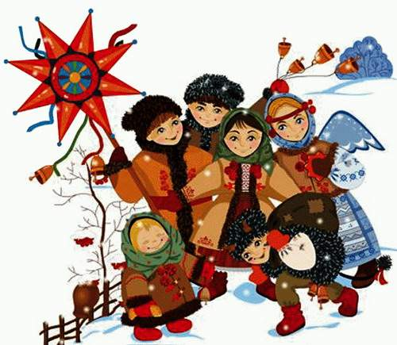
После домашнего Сочельника дети шли к своим крёстным родителям, несли им кутью, а крёстные с нетерпением ждали маленьких крестников. Они угощали их, дарили конфеты, деньги.

Slide 22
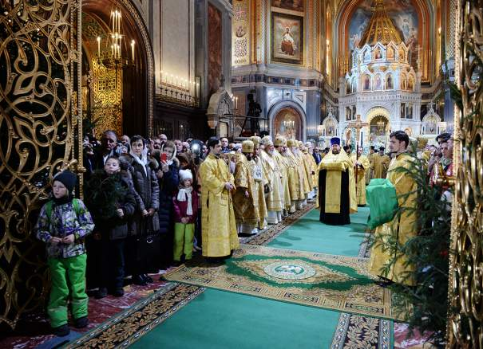
В Рождественскую ночь во всех храмах проходят праздничные богослужения. Самое главное совершается в Москве в Храме Христа Спасителя Святейшим Патриархом всея Руси.

Slide 23
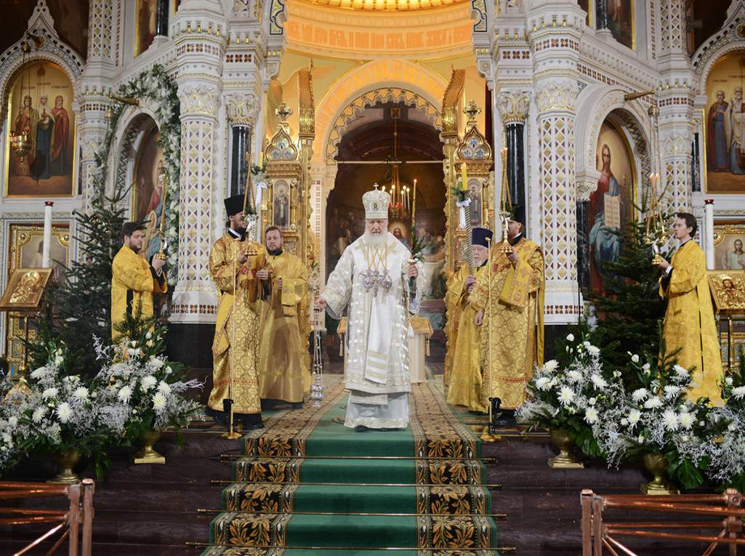

Slide 24
Святки.
12 дней после праздника Рождества Христова до Крещения называют Святками, то есть Святыми днями. Это самый весёлый из зимних праздников.

Slide 25
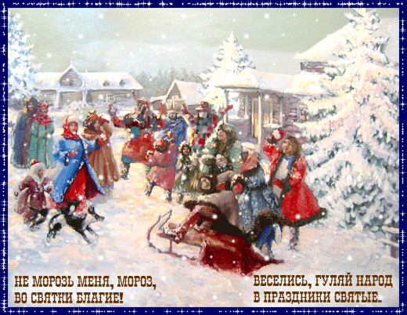

Slide 26
Колядки.
Особой традицией Святок на Руси являлось колядование. Молодежь и дети ходили по дворам, славили Христа, высказывали хозяевам добрые пожелания в наступающем году.
Хозяева раздавали колядовщикам угощение и подарки. Считалось, чем больше раздашь угощений, тем богаче будешь.

Slide 27
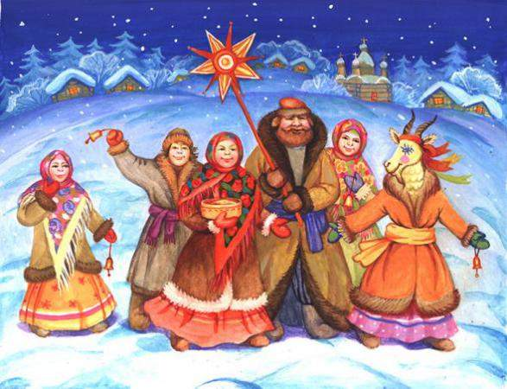

Slide 28
Вывод.
Рождество Христово – один из значимых религиозных праздников .
Его называют « Матерью всех праздников».
Значение его велико тем, что наше летосчисление мы ведём от Рождества Христова.
С рождением Сына Божьего у людей появился пример для подражания.
Мы стремимся быть похожими на него, стремимся совершать добрые дела и быть милосердными.
В этом и есть нравственный смысл Рождества.

Slide 29
Есть праздник, что светлее всех других, Есть день, когда весь мир добром лучится - Ведь в Рождество все может приключиться, Чтоб изменить теченье дней иных... День дарит веру всем, надежду и любовь На то, что будем жить в добре и счастье. Спеши творить добро, открой души покров И помолись за всех, кто может быть несчастлив.

Slide 30
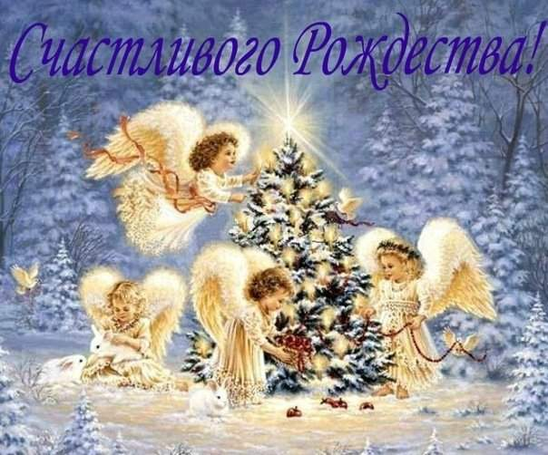
Есть праздник, что светлее всех других, Есть день, когда весь мир добром лучится - Ведь в Рождество все может приключиться, Чтоб изменить теченье дней иных... День дарит веру всем, надежду и любовь На то, что будем жить в добре и счастье. Спеши творить добро, открой души покров И помолись за всех, кто может быть несчастлив.

